Slide 1
Schools
Funciones

Slide 2
¿Qué vas a lograr hoy?
Comprender cómo crear una función.
Probar distintos ejemplos en Replit.
Schools

Slide 3
¿Qué vas a aprender hoy?
Saber cómo es el cuerpo de una función.
Conocer las palabras reservadas de las funciones.
Schools

Slide 4
Funciones
Cuando creamos nuestros propios programas, nos damos cuenta de que muchas de las tareas que implementamos se repiten o se presentan de forma similar, pero con algunos cambios.​

Slide 5
Funciones
Entonces, aparece la necesidad de agrupar el código.
A las agrupaciones de código se las denominan funciones, y estas permiten definir un bloque de código reutilizable que se puede ejecutar muchas veces dentro de tu programa.

Slide 6
Funciones
Las funciones te permiten crear soluciones más modulares.
En tu programa puede haber muchas funciones, y cada una resolverá una tarea específica.

Slide 7
Funciones
Python ya proporciona muchas funciones integradas, como:
input() → Función de entrada para solicitar información al usuario.
print() → Función de impresión para mostrar un mensaje por consola.
len() → Función que devuelve el número de elementos (longitud) de un objeto o cadena.
int() → Convierte un valor a tipo int (entero)
str() → Convierte un valor a tipo cadena de texto (string)
Pero también puedes definir tus propias funciones para usar en tus proyectos.
Una de las grandes ventajas de usar funciones es que reducen el número total de líneas de código en tu proyecto.
Schools

Slide 8
Funciones
Por ejemplo:
Con la función len(), podemos verificar la cantidad de caracteres de un texto y saber si podría ir dentro de un tweet, que puede tener, como máximo, 280 caracteres.
En la próxima clase, trabajaremos con este mismo ejemplo, pero con condicionales.
En este link puedes ver el ejemplo hecho en Replit.
Schools

Slide 9
Schools
¿Cómo escribir una función?

Slide 10
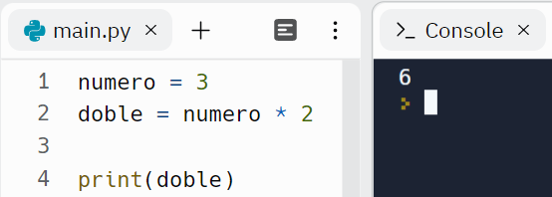
Funciones - Sintaxis
Supongamos que queremos calcular e imprimir el doble de un número cualquiera. Sabemos que una forma sencilla de hacerlo sería utilizando un código como este.
Ahora, ¿qué pasa si queremos hacer esto muchas veces? Podemos escribir una estructura genérica que contenga las instrucciones necesarias para obtener el resultado deseado.
Esa estructura es lo que conocemos como función, y en Python se ve así:
Schools

Slide 11
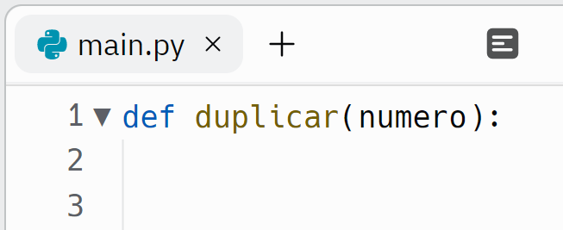
Funciones - Sintaxis
def es una palabra reservada para definir funciones.
Schools

Slide 12
Funciones - Sintaxis
duplicar es el nombre que nosotros le asignamos a la función.
def es una palabra reservada para definir funciones.
Schools

Slide 13

Funciones - Sintaxis
duplicar es el nombre que nosotros le asignamos a la función.
numero es el argumento que le pasamos.
def es una palabra reservada para definir funciones.
Los argumentos son elementos que ingresan en la función, muchas veces en forma de variables.
Schools

Slide 14
Funciones - Sintaxis
duplicar es el nombre que nosotros le asignamos a la función.
numero es el argumento que le pasamos.
def es una palabra reservada para definir funciones.
Siempre cerramos la línea con dos puntos (:).
Los argumentos son elementos que ingresan en la función, muchas veces en forma de variables.
Schools

Slide 15
Schools
Veamos el cuerpo de la función

Slide 16
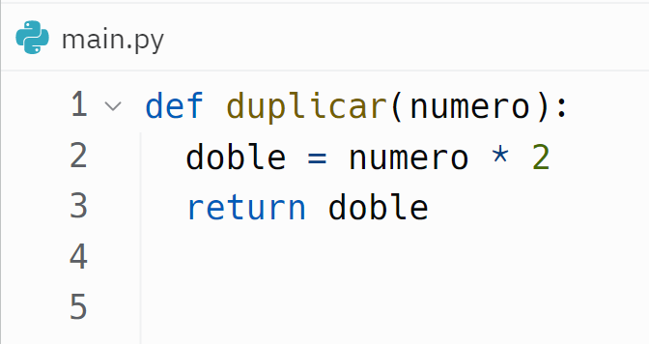
Funciones - Sintaxis
Aquí comienza lo que llamamos el cuerpo de la función, es decir, todo el bloque de código que contiene las instrucciones que queremos darle a la computadora. Es muy importante señalar que el cuerpo debe estar indentado (¿habías notado la sangría?).
Python utiliza la indentación para delimitar la estructura, permitiendo establecer bloques de código.
Schools

Slide 17
Funciones - Sintaxis
Aquí comienza lo que llamamos el cuerpo de la función, es decir, todo el bloque de código que contiene las instrucciones que queremos darle a la computadora. Es muy importante señalar que el cuerpo debe estar indentado (¿habías notado la sangría?).
Multiplicamos numero por 2 y lo guardamos en la variable doble.
Python utiliza la indentación para delimitar la estructura permitiendo establecer bloques de código.
Schools

Slide 18
Funciones - Sintaxis
Aquí comienza lo que llamamos el cuerpo de la función, es decir, todo el bloque de código que contiene las instrucciones que queremos darle a la computadora. Es muy importante señalar que el cuerpo debe estar indentado (¿habías notado la sangría?).
La instrucción return indica el final de la función, y acá le pedimos que nos devuelva el valor de la variable doble.
Multiplicamos numero por 2 y lo guardamos en la variable doble
Python utiliza la indentación para delimitar la estructura permitiendo establecer bloques de código.
Schools

Slide 19
Funciones - Sintaxis
Para hacer uso de una función previamente definida, basta con llamarla por su nombre e indicar entre paréntesis qué valor adoptan sus argumentos, si los hay.
En este ejemplo, ejecutamos varias veces nuestra función dentro de un print() para mostrar el resultado por consola.
En este link puedes ver el ejemplo hecho en Replit.
Schools

Slide 20

Schools
Veamos más ejemplos

Slide 21
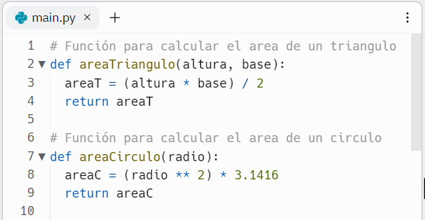
Otras funciones
Como podemos ver en la imagen, creamos dos funciones para calcular distintas cosas:
areaTriangulo()
areaCirculo()
´
´
´
´
Veamos cómo ejecutar estas funciones para que sean dinámicas
Schools

Slide 22
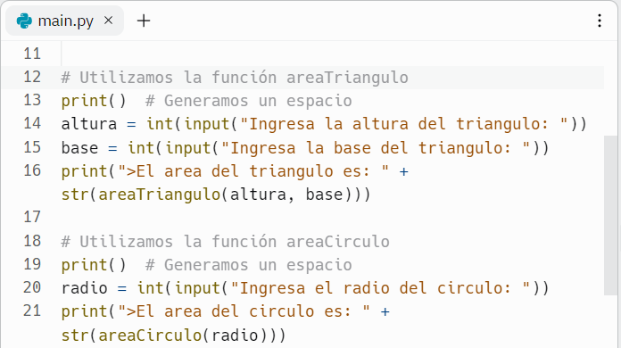
Otras funciones
Antes de ejecutar cada función, almacenamos en variables los argumentos que queremos calcular.
Esto lo hacemos con la ayuda de input() y editando los tipos de datos con int().
´
´
´
´
¡Ejecuta las funciones del ejemplo creado en Replit para ver los resultados que obtienes!
´
´
´
En este link puedes ver el ejemplo hecho en Replit.
Schools

Slide 23
¡Bonus track! Un ejemplo distinto de Tkinter
Creamos una función con el nombre saludar(), que sirve para editar el texto dentro de la ventana.
El texto que pasemos como argumento de la función es el que se va a mostrar en la ventana.
En este link tienes el ejemplo hecho en Replit.
Schools

Slide 24
Actividades
En Playground encontrarás un cuestionario con preguntas relacionadas a esta presentación.
También tendrás que resolver actividades y entregar el link en Playground.
Schools

Slide 25
¿Preguntas?
Schools

Slide 26
¡A practicar!
Schools

Slide 27
Digital Skills Diploma
Schools
La clase Funciones forma parte de…
Serie: Senior Tracks Certificate
Módulo: PYTHON: PROGRAMACIÓN ESTRUCTURADA
Área(s): Coding.

